Slide 1
Kinetis L系列MCU的特点 http://sumcu.suda.edu.cn
苏州大学 王宜怀
2014年8月
Aug 2014

Slide 2
目录
1 Kinetis L系列MCU的为应用带来哪些新特点
从Systick、引脚分布与配置及GPIO、Flash、内置温度传感器及16位A/D、低功耗、USB、以太网、无线等角度
2 《嵌入式技术基础与实践（第3版）—ARM Cortex-M0+ Kinetis L系列微控制器》的撰写思想与体系

Slide 3
1 Kinetis L系列MCU为应用带来哪些新特点
1.1 Kinetis L系列MCU有统一的Systick
Kinetis L系列MCU的内核ARM Coretex-M0+含有的Systick，为基本定时系统提供了便利。
（1）一般来说，一个嵌入式系统产品的开发，总要有一个基本定时系统与基本定时中断。若使用RTOS，一定要有一个时钟滴答。
（2）Systick处于内核中，基本定时系统在L系列MCU中被统一了，方便了复用与移植。
（3）若使用RTOS，时钟滴答使用Systick产生，大大简化了RTOS在L系列MCU中的移植。

Slide 4
1 Kinetis L系列MCU为应用带来哪些新特点
1.2 Kinetis L系列MCU的引脚分布、配置与GPIO
Kinetis L系列MCU的引脚分布、配置与GPIO具有鲜明特点，方便应用：
（1）各边有电源与地引脚引出，有利于电流平衡，提高稳定性。
（2）引脚复用冗余分布，方便了硬件设计，引脚配置模块实现引脚的自定义配置。例如，UART0，可在LQFP封装的三边引脚中任选一个，为硬件布线提供便利。
（3）大部分GPIO引脚具有上拉、下拉、不拉、中断使能设置，部分GPIO引脚还可设置成高驱动能力（18mA）输出。

Slide 5
1 Kinetis L系列MCU为应用带来哪些新特点
1.3 Flash模块解决了擦写不稳定性问题，擦写期间允许中断
Kinetis L系列MCU的Flash模块解决了以前Flash模块擦写期间读Flash不稳定问题，可不需要把擦写代码移入RAM区，方便了编程。
同时，擦写Flash期间，通过设置，可允许中断，使得Flash存储器可以作为EEPROM使用。
这些特点，在以前的MCU及其他一些类似MCU是没有做到的，为实际应用提供了很大便利。
1.4 内置温度传感器及16位A/D
内置温度传感器可以作为测定芯片温度使用。
16位A/D可设置具有硬件滤波功能，为一些应用提供便利。

Slide 6
1 Kinetis L系列MCU为应用带来哪些新特点
1.5 低功耗、时钟源选择、内置时钟源等，为应用提供了更多选择，简化外部电路设计
多种时钟源选择、多种低功耗模式、32.768Khz时钟源等，为实际应用提供更多选择。若需掉电的时间仍然运行，可直接使用内部RTC模块（外接电池供电），可省去外接时钟芯片。
L系列MCU（M0+内核）可以达到nA级低功耗，是目前业内最低的。
1.6 Kinetis系列选择丰富，为软件复用提供基础
E系列面向5V应用、W系列面向传感网应用、V系列面向电机控制、M系列面向仪表（有24位快速A/D）等，若用过其中一种，积累了构件，软件复用变得容易。

Slide 7
2 《嵌入式技术基础与实践（第3版）—ARM Cortex-M0+ Kinetis L系列微控制器》的撰写思想与体系
2.1 线条与体系
1. 线条：
M0+:通用知识—模块功能概要—芯片编程结构—基本编程方法—构件封装及实现—测试实例
MQX:与NOS无缝结合
2. 体系：
（1） 符合软件工程可复用、可移植的原则，按照构件化封装要求编制底层驱动程序
（2）实现工程结构的统一
（3）直接可测试的工程例

Slide 8
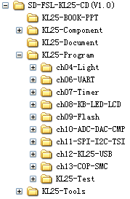
2 《嵌入式技术基础与实践（第3版）—ARM Cortex-M0+ Kinetis L系列微控制器》的撰写思想与体系
2.2 M0+/M4书
网上光盘组织

Slide 9
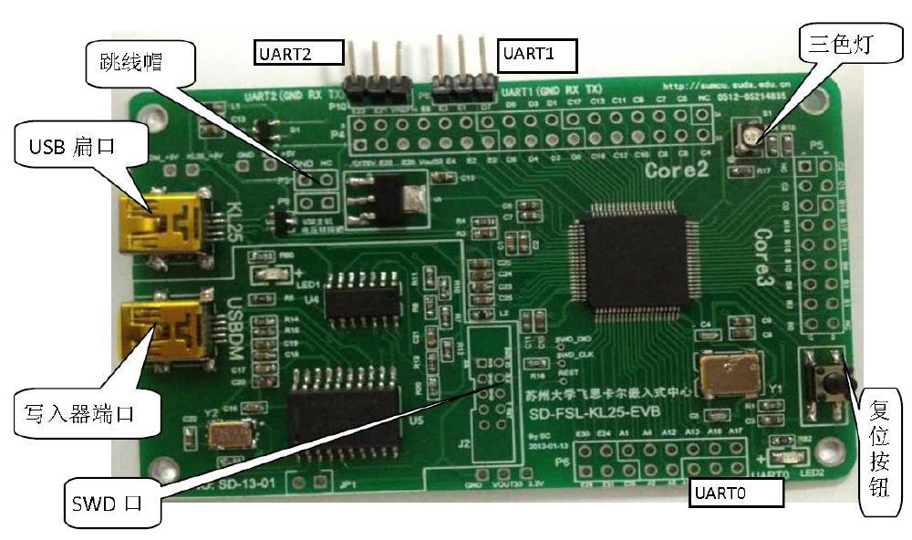
2 《嵌入式技术基础与实践（第3版）—ARM Cortex-M0+ Kinetis L系列微控制器》的撰写思想与体系
硬件评估板

Slide 10
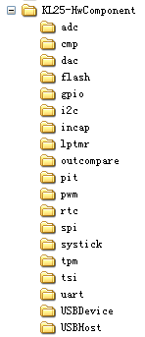
2 《嵌入式技术基础与实践（第3版）—ARM Cortex-M0+ Kinetis L系列微控制器》的撰写思想与体系
2.2 M0+/M4书
底层驱动构件

Slide 11
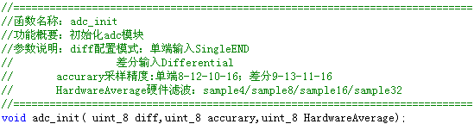
2 《嵌入式技术基础与实践（第3版）—ARM Cortex-M0+ Kinetis L系列微控制器》的撰写思想与体系
2.2 M0+/M4书
函数头注释例：

Slide 12
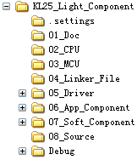
2 《嵌入式技术基础与实践（第3版）—ARM Cortex-M0+ Kinetis L系列微控制器》的撰写思想与体系
2 三本书（K60/KL25/MQX）的撰写思想与体系
2.2 M0+/M4书
C/汇编语言工程框架：

